Slide 1
Герб
Флаг Астрахани
Флаг Астраханской области представляет собой прямоугольное полотнище голубого цвета, посредине флага расположена золотая корона, состоящая из обруча с тремя видимыми листовидными зубцами и золотой митры, скрепленной пятью видимыми дугами, украшенными жемчугом, с зеленой подкладкой. Митра увенчана золотым шариком с крестом. Под короной серебряный с золотой рукоятью восточный меч остриём вправо.

Slide 2
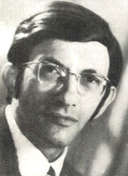
Гимн Астрахани
ГОРОД МОЙ, ТЫ НАД ВОЛГОЙ ГЛАВОЮ ВОЗНЕССЯ ЗЛАТОЮ,
СТЕН КРЕМЛЕВСКИХ ТВОИХ ВОЗВЫШАЕТСЯ МОЩЬ И ОПЛОТ,
ТЫ СТОИШЬ ВЕЛИЧАВО НАД РУССКОЙ ВЕЛИКОЙ РЕКОЮ,
И НАРОД О ТЕБЕ СВОИ ЛУЧШИЕ ПЕСНИ ПОЕТ.
ПРИПЕВ:
ЗЛАТЫЕ КУПОЛА, КРЕМЛЯ КОЛОКОЛА,
СЛЫШНЫ ИЗ СЕРДЦА ГОРОДА ДО ДАЛЬНЕГО СЕЛА,
И ЗВУКАМИ ПОЛНА, НЕСЕТ ИХ ВДАЛЬ ВОЛНА
И В ЭТОМ ВСЯ ТЫ АСТРАХАНЬ, РОДИМАЯ ЗЕМЛЯ.
ЗА СТОЛЕТЬЯ ТЕБЯ НЕ СЛОМИЛИ НИ ПУШКИ, НИ СТРЕЛЫ,
И НЕ СМОГ ТЕБЯ ВРАГ ПОЛОНИТЬ ДАЖЕ ЖИЗНИ ЦЕНОЙ,
КОЛОКОЛЬНЫМИ ЗВОНАМИ ВОЛЬНОЕ СЕРДЦЕ ЛЕТЕЛО,
СИЛОЙ РУССКОГО ДУХА НАД НАШЕЙ СВЯТОЮ ЗЕМЛЕЙ.
ПРИПЕВ.
ПУСТЬ ПРОХОДЯТ СТОЛЕТЬЯ, НО БУДЕТ ПО-ПРЕЖНЕМУ ЛИТЬСЯ,
МИРНЫЙ ЗВОН КОЛОКОЛЬНЫЙ НАД ВОЛГОЮ НАШЕЙ РЕКОЙ,
ПОКОЛЕНЬЯ СМЕНЯЮТСЯ, И НЕ УСТАНЕТ ГОРДИТЬСЯ,
НАШ НАРОД СВОИМ ГОРОДОМ, СВЕТЛОЙ ЕГО КРАСОТОЙ.
ПРИПЕВ. 2 раза.
ТЫ РОДНАЯ ЗЕМЛЯ,
НАША АСТРАХАНЬ!
Исай Исакович
Пиндрус

Slide 3
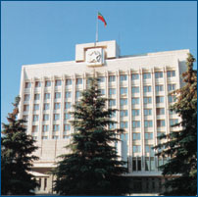
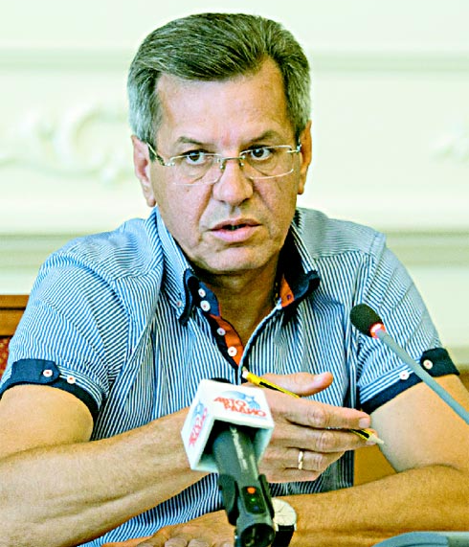
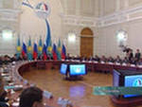
Государственное устройство
Государственную власть в Астраханской области осуществляют Губернатор Астраханской области и возглавляемая им Администрация Астраханской области, Государственная Дума Астраханской области
Высшим должностным лицом Астраханкой области является Губернатор, избираемый всенародным голосованием сроком на 4 года. При нем создан высший исполнительный орган государственной власти - Администрация области.

